Slide 1
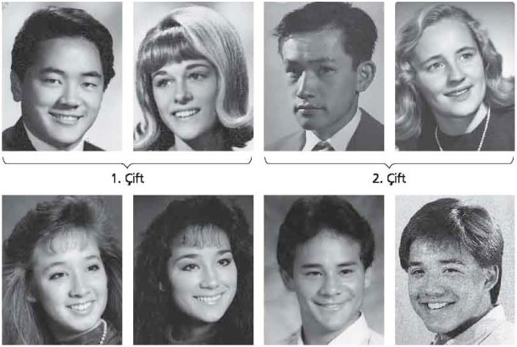
MAYOZ VE EŞEYLİ YAŞAM DÖNGÜLERİ

Slide 2
Doç.Dr.Kubilay YILDIRIM
(Kaynak: Biyoloji, Campbell &
Reece)
Eşeysiz üreme
¤ Bu tip üremede yegane ebeveyn sadece tek bir bireydir ve genlerinin hepsinin kopyasını yavrusuna aktarır.
¤ Bu üreme çeşidinde mitoz bölünme yoluyla DNA kopyalanır ve iki kardeş hücreye eşit olarak aktarılır.
¤ Bazı çok hücreli organizmalarda da eşeysiz üreme görülür.

Slide 3
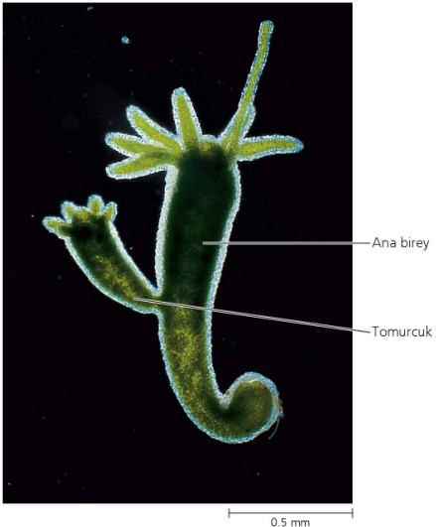
Doç.Dr.Kubilay YILDIRIM
(Kaynak: Biyoloji, Campbell &
Reece)
Hydraʼ’da eşeysiz üreme
¤ Hydra, tomurcuklanma yoluyla eşeysiz ürer.
¤ Tomurcuğun hücreleri mitoz bölünme ile meydana gelmiştir.
¤ Eşeysiz üreyen bir birey, genetik olarak birbirinin aynısı bireylerden oluşan klonʼ’ları meydana getirir.

Slide 4
Doç.Dr.Kubilay YILDIRIM
(Kaynak: Biyoloji, Campbell &
Reece)
Eşeyli üreme
¤ Bu tip üremede, iki ebeveynin meydana getirdiği yavrular, bu iki ebeveynden kalıtılan genlerin eşsiz kombinasyonlarına sahiptir.
¤ Bu şekilde oluşan yavrular, hem kardeşlerinden hem de ebeveynlerinden kalıtsal olarak farklıdırlar.
¤ Kalıtsal varyasyonlar, eşeyli üremenin önemli bir sonucudur.

Slide 5
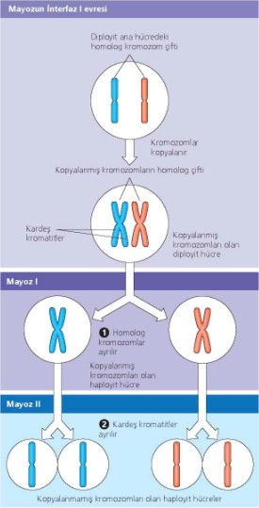
Doç.Dr.Kubilay YILDIRIM
(Kaynak: Biyoloji, Campbell &
Reece)
Mayozun önemi
¤ İnsan vücudunda mitoz yoluyla üretilmemiş yegane hücreler, gametlerdir.
¤ Eğer insan gametleri mitozla meydana getirilseydi, 46 olan normal kromozom sayısı zigotta 92’ye ulaşacaktı.
¤ Eşeyli üreyen organizmalar, gametlerdeki kromozom sayısını yarıya indiren mayoz işlemini gerçekleştirerek kromozomların iki katı artması durumunu telafi ederler.

Slide 6
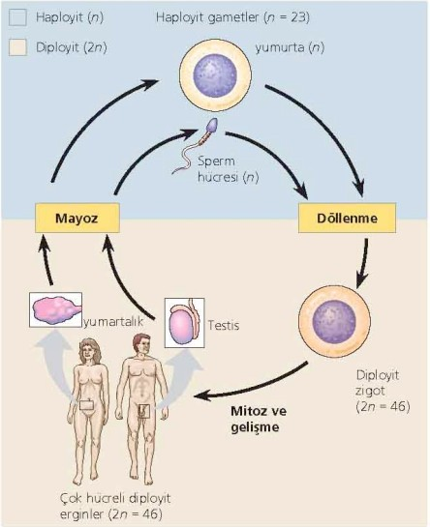
Doç.Dr.Kubilay YILDIRIM
(Kaynak: Biyoloji, Campbell &
Reece)
İnsan yaşam döngüsü
¤ Her kuşakta döllenme nedeniyle iki katına çıkan kromozom sayısı, mayoz sonucunda yarıya indirgenerek dengelenir.
¤ Eşeyli yaşam döngülerinde döllenme ve mayoz birbirlerini takip ederek, birbirlerinin kromozom sayısı üzerinde etkilerini dengelerler.
¤ Böylece bir türün kromozom sayısının değişmeden sürekli kalması sağlanır.

Slide 7
Doç.Dr.Kubilay YILDIRIM
(Kaynak: Biyoloji, Campbell &
Reece)
Eşeyli yaşam döngüsü çeşitleri
¤ Mayoz ve döllenmenin birbirini izlemesi eşeyli üreyen organizmalar için ortak bir özellik olmasına karşılık, bu iki olayın zamanlaması türlere bağlı olarak değişkenlik gösterir.
¤ Bu varyasyonlar üç temel yaşam döngüsü tipi
şeklinde gruplandırılabilir.
¤ Hayvanlar
¤ Çoğu mantar ve bazı algler
¤ Bitkiler ve bazı algler

Slide 8
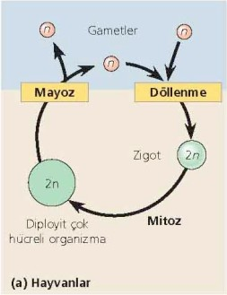
Doç.Dr.Kubilay YILDIRIM
(Kaynak: Biyoloji, Campbell &
Reece)
Hayvanlarda yaşam döngüsü
¤ Döngüde haploit hücreler sadece gametlerdir.
¤ Mayoz, gametlerin üretilmesi sırasında gerçekleşir ve gametler, döllenmeden önce hiçbir hücre bölünmesi geçirmez.
¤ Diploit zigot, mitozla bölünerek diploit bir çok hücreli organizmayı oluşturur.

Slide 9
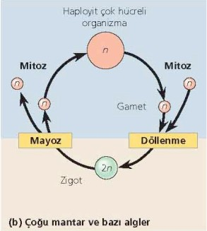
Doç.Dr.Kubilay YILDIRIM
(Kaynak: Biyoloji, Campbell &
Reece)
Çoğu mantar ve bazı alglerde
yaşam döngüsü
¤ Gametler bir diploit zigot oluşturmak üzere kaynaştıktan sonra, döller gelişmeden önce mayoz bölünme olur.
¤ Bu mayoz sonucunda gametler meydana gelmez, ama oluşan haploit hücreler daha sonra mitozla bölünerek haploit çok hücreli ergin organizmaları oluştururlar.
¤ Yegane diploit evre zigottur.

Slide 10
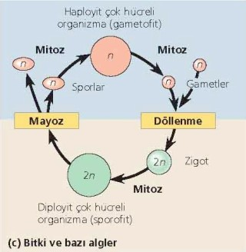
Doç.Dr.Kubilay YILDIRIM
(Kaynak: Biyoloji, Campbell &
Reece)
Bitkiler ve bazı alglerde
yaşam döngüsü
¤ Dölalmaşı adı da verilen bu tipte hem diploit hem de haploit çok hücreli evreler vardır.
¤ Çok hücreli diploit evreye sporofit denir.
¤ Sporofit mayoz geçirerek spor adı verilen haploit hücreleri oluşturur.

Slide 11
Doç.Dr.Kubilay YILDIRIM
(Kaynak: Biyoloji, Campbell &
Reece)
Bitkiler ve bazı alglerde
yaşam döngüsü
¤ Sporlar, başka bir hücre ile kaynamaksızın çok hücreli haploit bireyleri oluşturur (gametofit).
¤ Gametofit mitoz bölünme ile gametleri yapar.
¤ Döllenme ile diploit zigot oluşur.
¤ Zigot, bir sonraki sporofit döle gelişir.

Slide 12
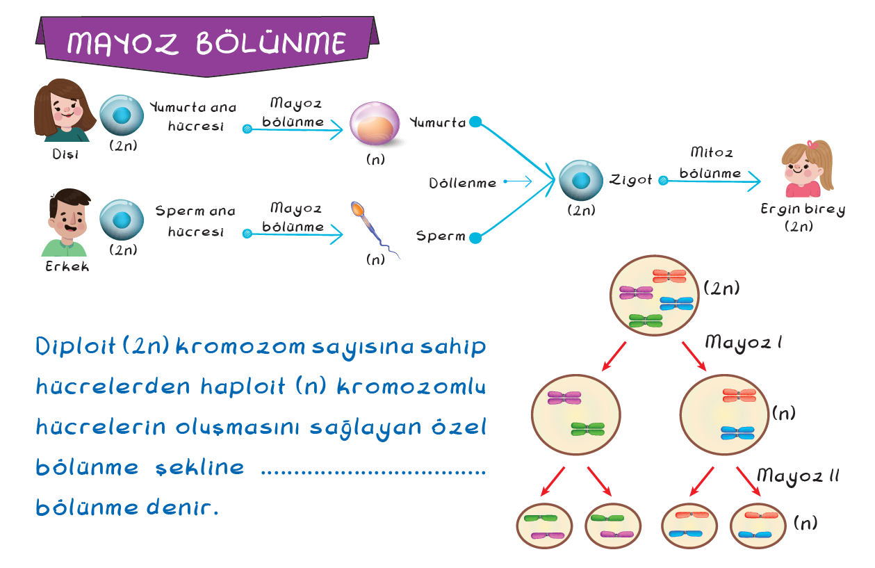
Doç.Dr.Kubilay YILDIRIM
(Kaynak: Biyoloji, Campbell &
Reece)
Mayoz

Slide 13
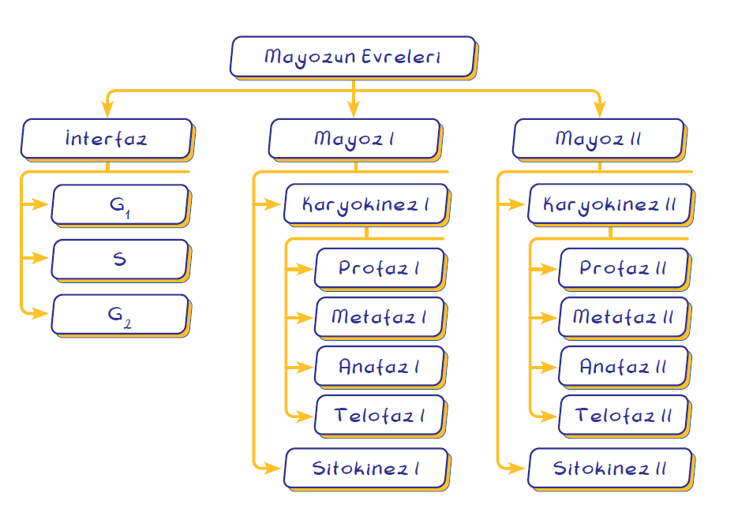
Doç.Dr.Kubilay YILDIRIM
(Kaynak: Biyoloji, Campbell &
Reece)
Mayoz bölünmeye genel bakış
¤ Mitoz gibi mayoz da kromozomların replikasyonunun ardından ilerler.
¤ Fakat buradaki tek bir replikasyonu, mayoz-I ve mayoz-II denen iki hücre bölünmesi takip eder.

Slide 14
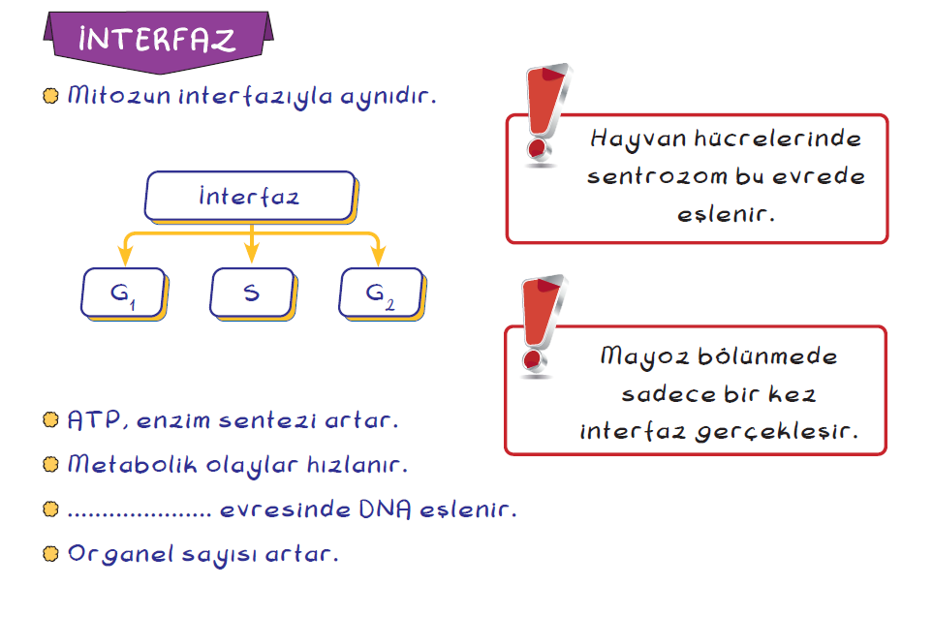
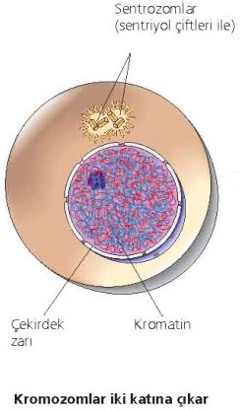
Doç.Dr.Kubilay YILDIRIM
(Kaynak: Biyoloji, Campbell &
Reece)
İnterfaz

Slide 15
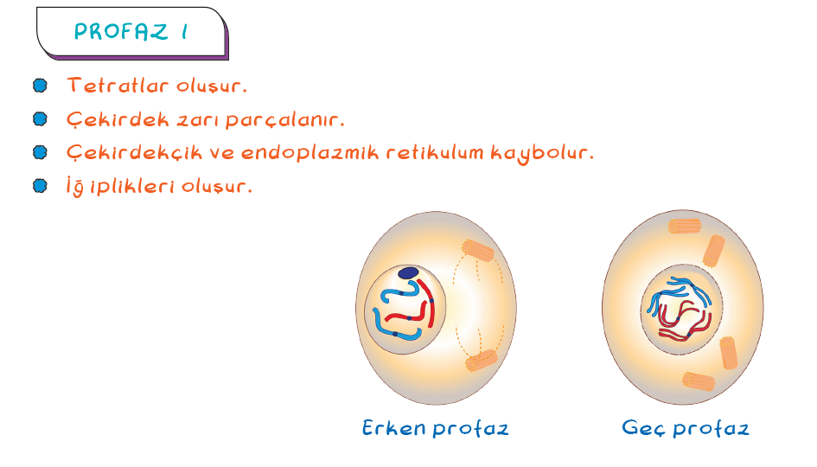
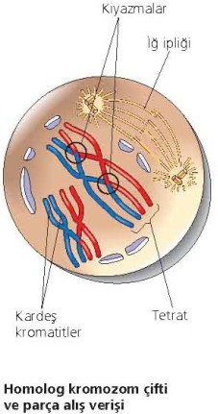
Doç.Dr.Kubilay YILDIRIM
(Kaynak: Biyoloji, Campbell &
Reece)
Profaz-I

Slide 16
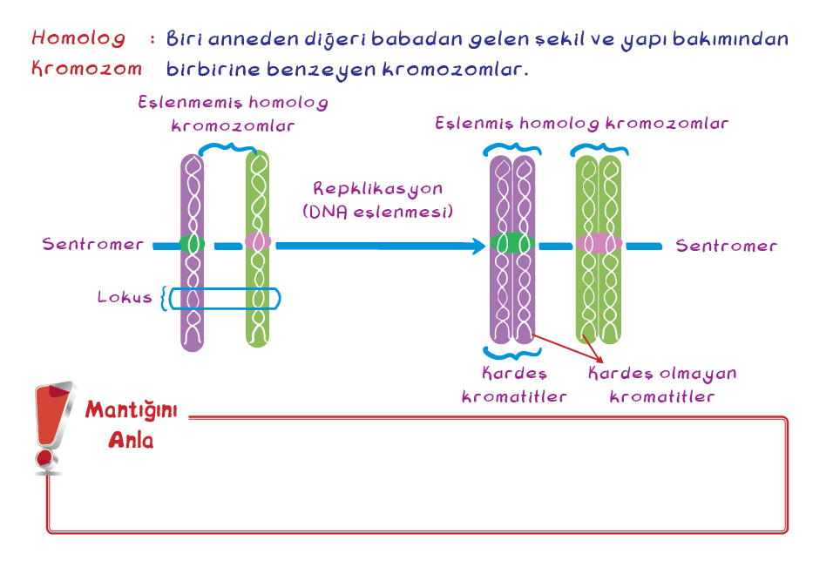
Doç.Dr.Kubilay YILDIRIM
(Kaynak: Biyoloji, Campbell &
Reece)
Profaz-I

Slide 17
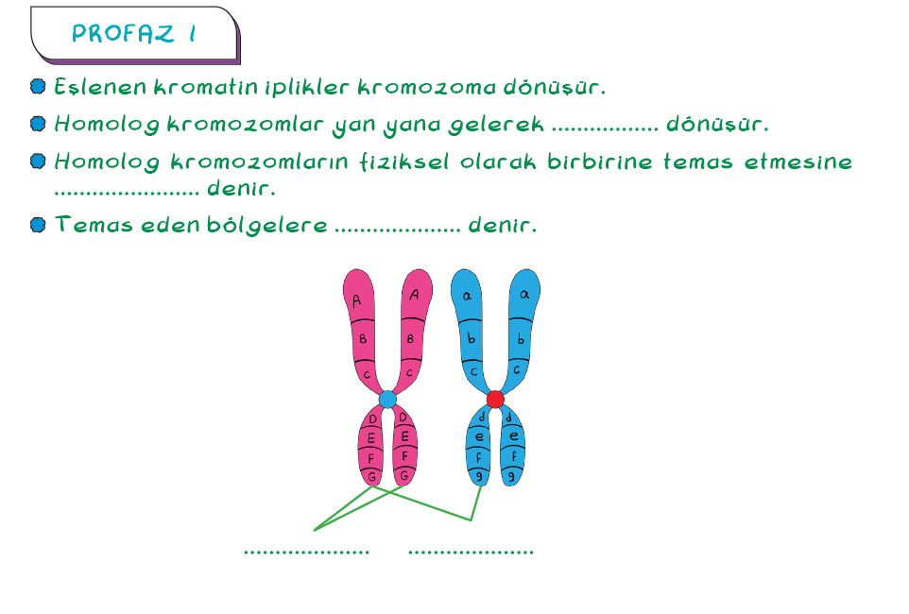
Doç.Dr.Kubilay YILDIRIM
(Kaynak: Biyoloji, Campbell &
Reece)
Profaz-I
¤ Homolog kromozomların kromatidleri değişik noktalarından birbirini kesecek şekilde çaprazlanır.
¤ Bu kesişme yerlerine kiazmata (tekili kiazma) adı verilir.
Tetrata
Kiazma
sinapsis
¤ Kiazmalar, anafaz Iʼe kadar kromozom çiftlerini bir arada tutar.
¤ Kromozomlar kiazma bölgelerinden parça alışverişi yaparlar (krossing over).
¤ Bu evrede ayrıca mitozda olduğu gibi diğer hücresel elemanlar çekirdek bölünmesi için hazırlanır.
¤ Sentrozomlar birbirinden uzaklaşır ve iğ iplikleri kromozomlara tutunut oluşur.

Slide 18
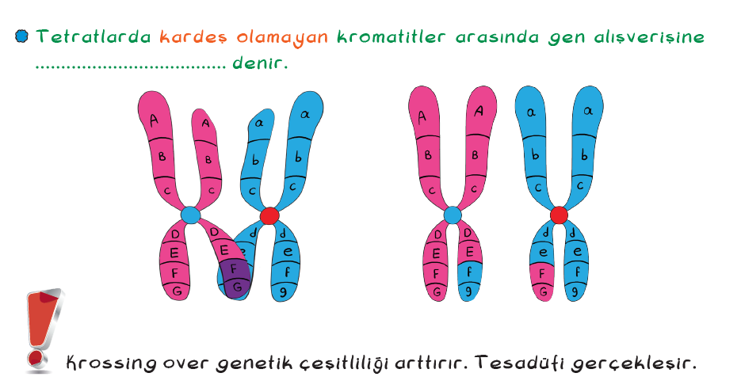
Doç.Dr.Kubilay YILDIRIM
(Kaynak: Biyoloji, Campbell &
Reece)
Profaz-I

Slide 19
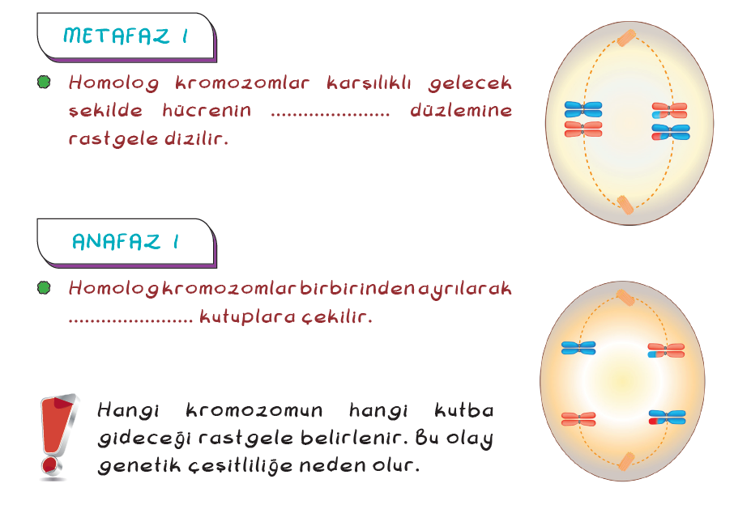
Doç.Dr.Kubilay YILDIRIM
(Kaynak: Biyoloji, Campbell &
Reece)
Metafaz-I Anafaz -1
¤ Homolog çiftler halinde bulunan kromozomlar metafaz plakası üzerinde dizilirler.
¤ Hücrenin bir kutbundan çıkan kinetokor mikrotübülleri, her çiftin bir kromozomuna bağlanırken, karşı kutuptan çıkan mikrotübüller bunun homologu olan kromozoma bağlanır.

Slide 20
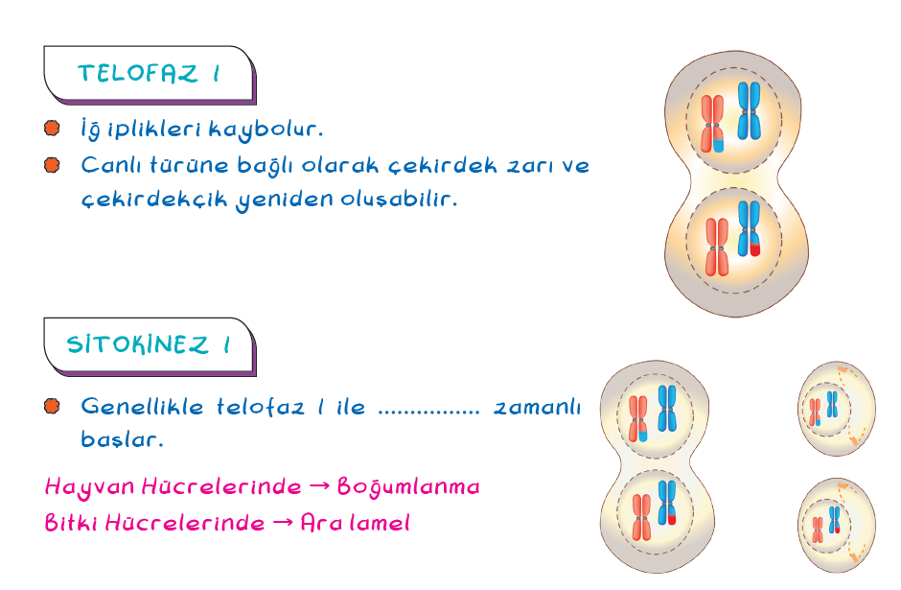
Doç.Dr.Kubilay YILDIRIM
(Kaynak: Biyoloji, Campbell &
Reece)
Telofaz-I ve Sitokinez
¤ Kromozom hareketleri sonucunda her kutupta haploit kromozom takımı meydana gelir.
¤ Ancak her kromozom halen iki kardeş kromatide sahiptir.
¤ Bu sırada sitoplazma bölünmesi de gerçekleşir.
¤ Bazı türlerde kromozomların yoğunlaşmış durumu ortadan kalkar, çekirdek zarı ve çekirdekçikler yeniden oluşur.
¤ Ancak mayoz-IIʼye girmeden önce, kalıtsal madde tekrar kesinlikle replikasyon (eşleme) geçirmez. INTERFAZ EVRESİ BU AŞAMADA GÖRÜLMEZ

Slide 21
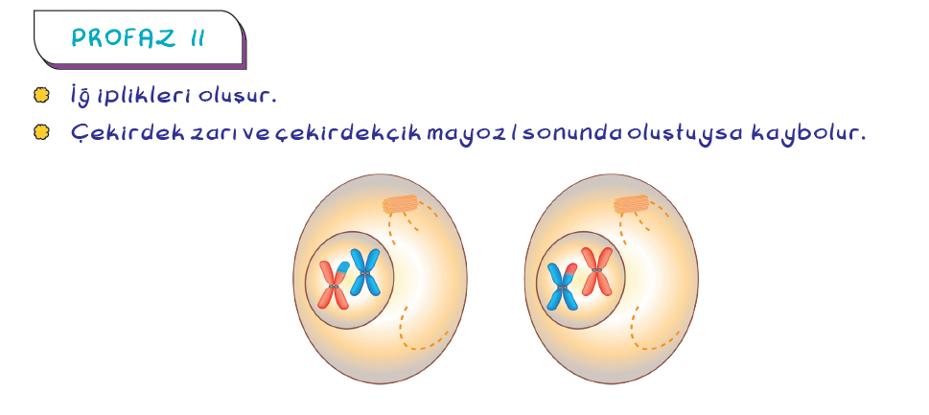
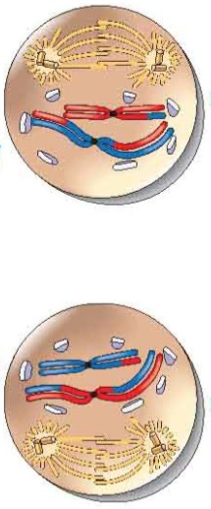
Doç.Dr.Kubilay YILDIRIM
(Kaynak: Biyoloji, Campbell &
Reece)
Profaz-II
¤ İğ iplikleri oluşur ve kromozomlar metafaz-II plakasına doğru ilerler.

Slide 22
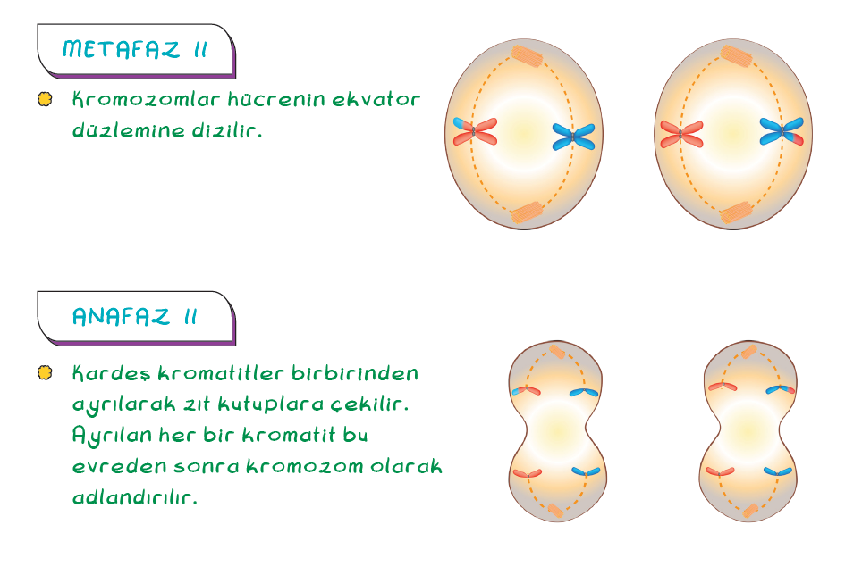
Doç.Dr.Kubilay YILDIRIM
(Kaynak: Biyoloji, Campbell &
Reece)
Metafaz-II --- Anafaz-II
¤ Kromozomlar metafaz plakası üzerinde konumlanır.
¤ Her kromozomun kardeş kromatidlerinin kinetokorları, zıt kutuplara doğru yönelmiştir.

Slide 23
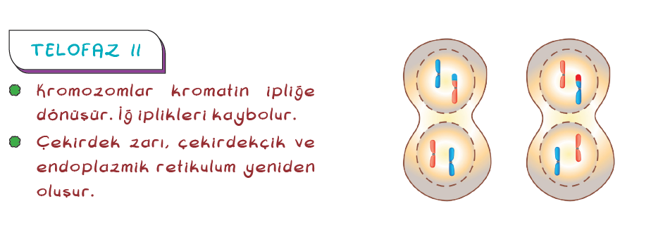
Doç.Dr.Kubilay YILDIRIM
(Kaynak: Biyoloji, Campbell &
Reece)
Telofaz-II ve Sitokinez

Slide 24
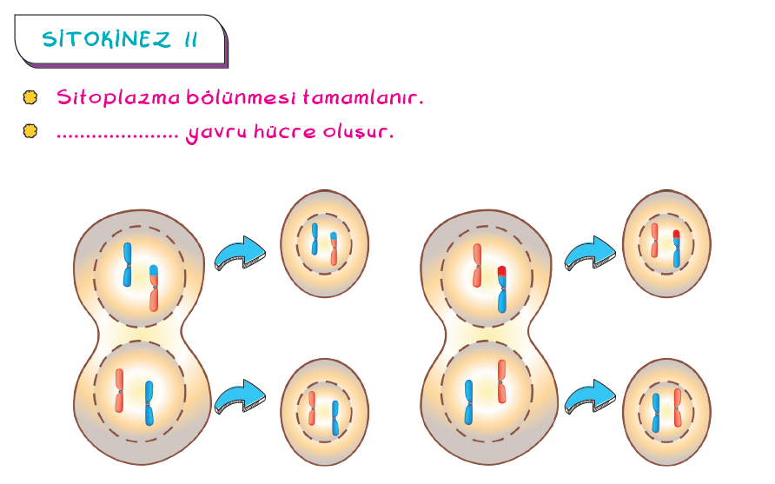
Doç.Dr.Kubilay YILDIRIM
(Kaynak: Biyoloji, Campbell &
Reece)
Telofaz-II ve Sitokinez

Slide 25
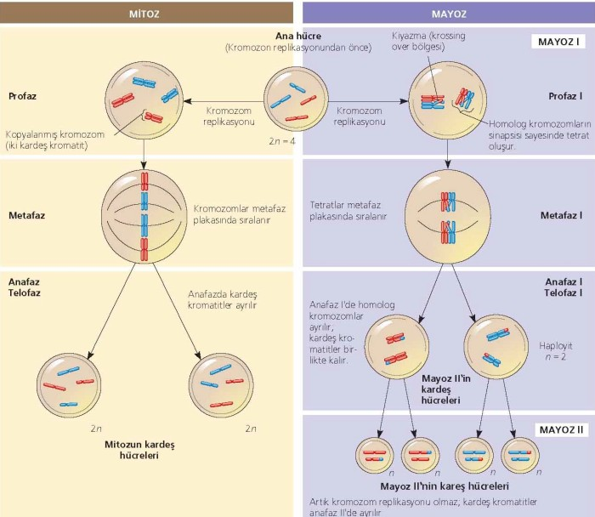
Doç.Dr.Kubilay YILDIRIM
(Kaynak: Biyoloji, Campbell &
Reece)
Mitoz ve mayozun karşılaştırılması

Slide 26
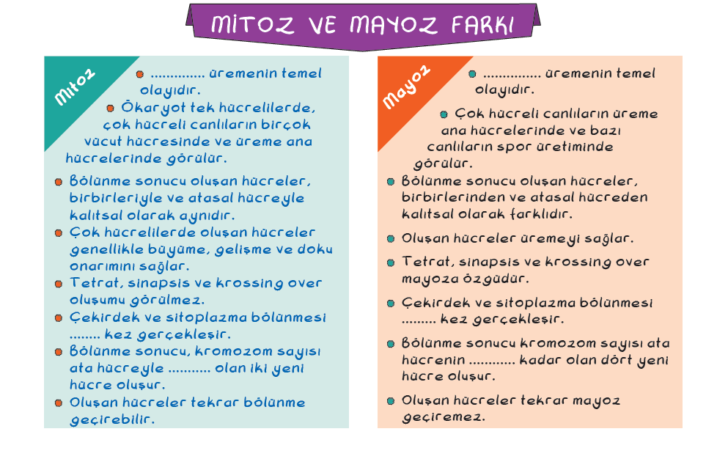
Doç.Dr.Kubilay YILDIRIM
(Kaynak: Biyoloji, Campbell &
Reece)
Mitoz ve mayozun karşılaştırılması

Slide 27
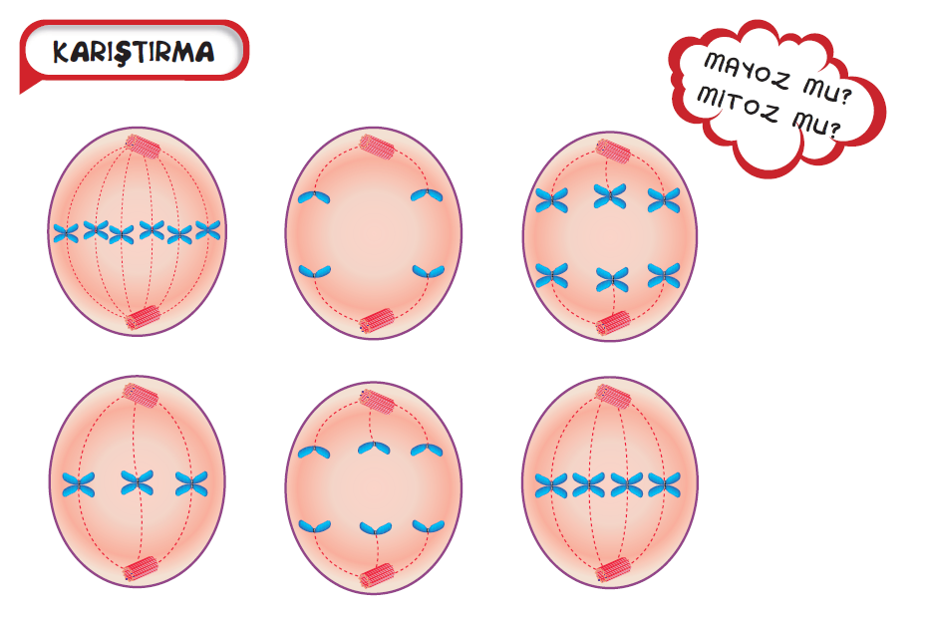
Doç.Dr.Kubilay YILDIRIM
(Kaynak: Biyoloji, Campbell &
Reece)

Slide 28
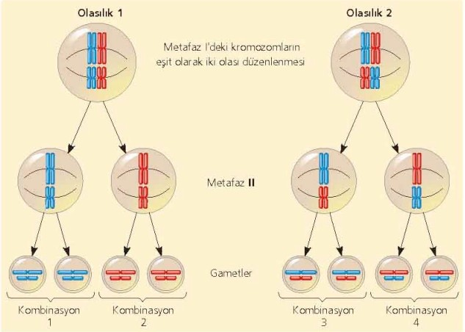
Doç.Dr.Kubilay YILDIRIM
(Kaynak: Biyoloji, Campbell &
Reece)
Kromozomların bağımsız açılımı
¤ Aşağıdaki şekilde, diploit kromozom sayısı 4 olan (2n = 4) hipotetik bir organizmadaki mayozun sonuçları verilmiştir.
¤ Kromozomların atasal kökenleri farklı renklerde gösterilmiştir.
¤ Metafaz-Iʼ’deki her bir homolog kromozom çiftinin konumlanması şansa bağlıdır.
¤ Bu şans, haploit olan kardeş hücrelerde, hangi kromozomların birlikte paketleneceğini belirler.

Slide 29
Doç.Dr.Kubilay YILDIRIM
(Kaynak: Biyoloji, Campbell &
Reece)
Kromozomların bağımsız açılımı
¤ Kromozomların her bir homolog çifti, metafaz-Iʼ’de diğer çiftlerden bağımsız olarak konumlandığından ilk mayotik bölünme, anadan ve babadan gelen kromozomların birbirinden bağımsız hareket ederek yavru hücrelere geçişi ile sonuçlanır.
¤ Meydana gelen gametlerde anadan ve babadan gelen kromozomların olası kombinasyonu 2²³ ya da yaklaşık 8 milyonʼ’dur.
¤ Yani bir insanın ürettiği her gametin, bu bireyin sadece anasından ya da sadece babasından gelen kromozomları içerme olasılığı 8 milyonda 1ʼ’dir.

Slide 30
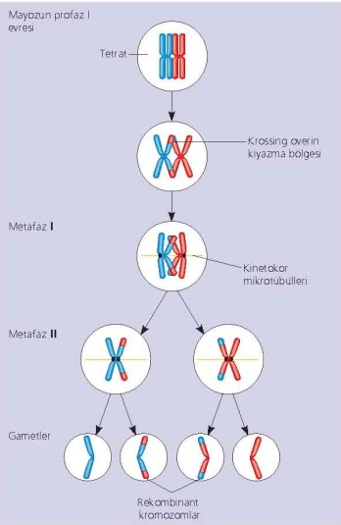
Doç.Dr.Kubilay YILDIRIM
(Kaynak: Biyoloji, Campbell &
Reece)
Krossing over
¤ Mayoz-Iʼ’in profaz evresinde, homolog kromozomların kardeş olmayan kromatidlerinin birbirine karşılık gelen kısımları arasında parça alışverişi olur.
¤ İnsanda her kromozom çifti başına ortalama 2 ya da 3 krossing over gerçekleşir.
¤ Bu olay sonucunda rekombinant (yeni bileşim) kromozomlar oluşur.
¤ Rekombinant kromozomların gametlere bağımsız dağılımı, meydana gelecek gametlerin genetik tip sayısını daha da artırır.

Slide 31
Doç.Dr.Kubilay YILDIRIM
(Kaynak: Biyoloji, Campbell &
Reece)
Rastgele döllenme
¤ Yaklaşık olarak 8 milyon olası kombinasyondan birini temsil eden bir yumurta ile, 8 milyon farklı olasılıktan birini temsil eden bir sperm hücresinin birleşmesini düşünün !
¤ Krossing over hesaba katılmasa bile 64 trilyon diploit kombinasyondan herhangi birine sahip bir zigot oluşur.
¤ Krossing overin meydana getirdiği varyasyon ilave edildiğinde, olasılıkların sayısı astronomik boyutlara ulaşır.

Slide 32
Doç.Dr.Kubilay YILDIRIM
(Kaynak: Biyoloji, Campbell &
Reece)
Siz teksiniz !!!
Doğal olarak kız ve erkek kardeşler böylesine çok farklı olabilirler.
SİZ GERÇEKTEN DE TEKSİNİZ !!!

